Slide 1

线性代数（1）
第十一讲
清 华 大 学 数 学 科 学 系

Slide 2
第十一讲 空间的平面与直线、距离
内容提要
平面与直线的方程
平面与直线、平面与平面、
直线与直线的位置关系
距离

Slide 3
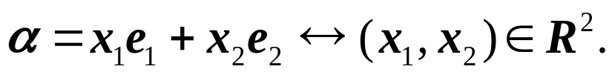
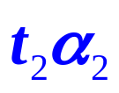
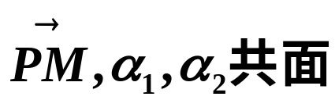
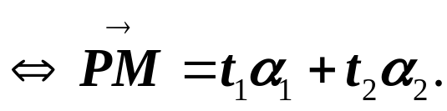
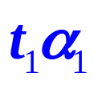
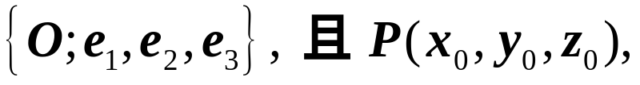
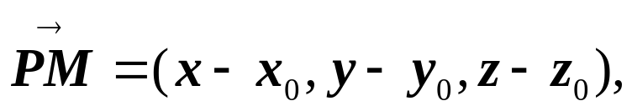
一、平面
1. 平面方程
决定一个平面 Π 需要几个因素?
平面上: 取定两个不共线的向量 e₁, e₂, 平面上任何向量都
可表示为
Π: 过点 Ρ 且与两个不共线向量 α₁, α₂ 平行的平面.
平面 Π 方程推导: 设
Μ 是空间中任一点,
α₂
• M
Μ∈Π ⇔
P •
Π
α₁
设有空间仿射坐标系

Slide 4
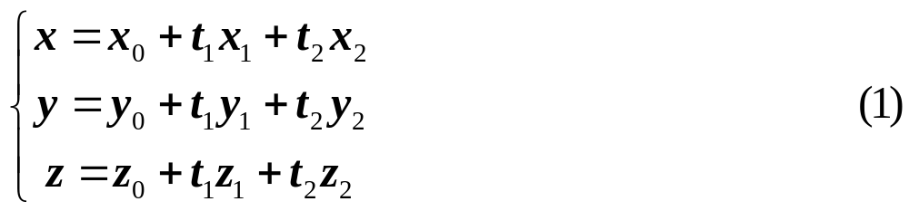
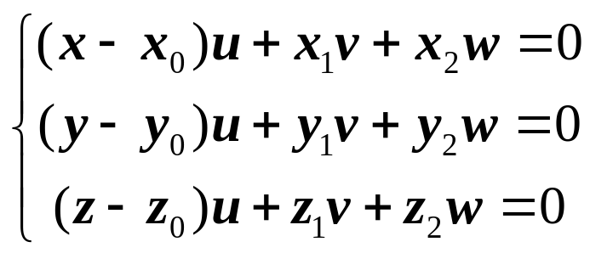
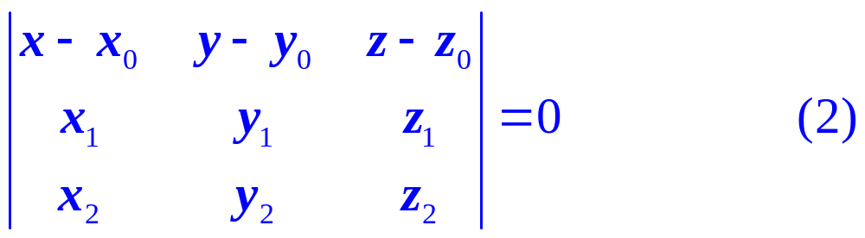
(1) 平面的参数方程: Μ点的坐标满足关系式
其中 t₁, t₂ 是参数.
(2) 平面的一般方程
消去(1)中参数 t₁, t₂ 或利用 (-1, t₁, t₂) 是
u, v, w 的齐次线性方程组
的非零解得:

Slide 5
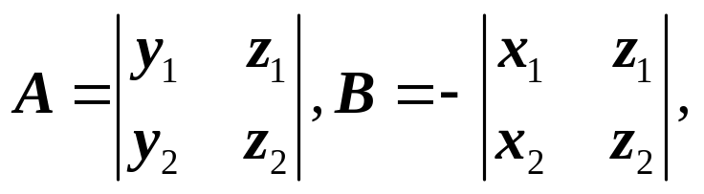
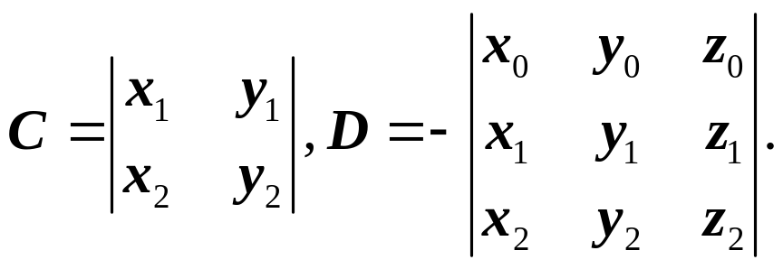
按第一行展开, 得到一个三元一次方程:
Ax+By+Cz+D = 0
不难计算出:
由于 α₁, α₂ 不平行, A, B, C 不全为零.
Ax+By+Cz+D = 0 叫平面 Π 的一般方程.
容易证明如下定理.
定理1 每个平面可以用一个三元一次方程来表示; 反之,
每个三元一次方程代表一个平面.

Slide 6



例1 求解线性方程组 x+y+z = 1.
解 将方程的第一个系数非零的未知量取作基本未知量,
其余的未知量取为自由未知量, 自由未知量任取参数,
其中
为任意常数, 代入方程组, 可
得到原方程组的全部解为：
其中
为任意常数.
所以该线性方程组的解集为过点 (1, 0, 0) 且与两个不共
线向量 α₁ = (1, -1, 0), α₂ = (1, 0, -1) 平行的平面.

Slide 7

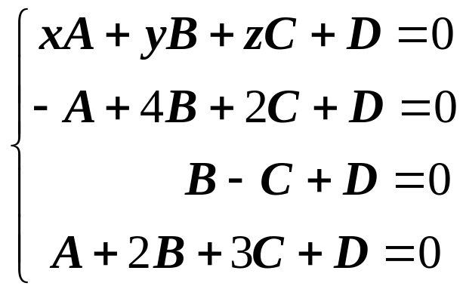
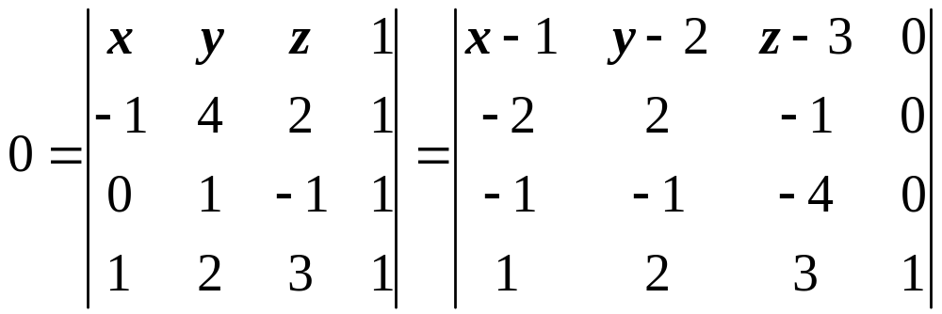
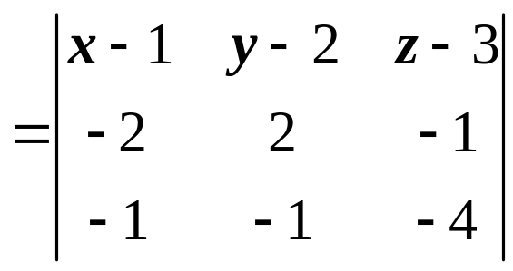

(3) 三点决定一个平面
例2
求包含
的平面的方程.
解法一 设所求平面为 Ax+By+Cz+D =0, 则 (A, B, C, D) 是
的非零解, 故

Slide 8
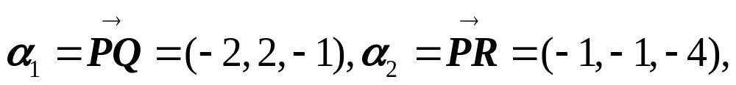
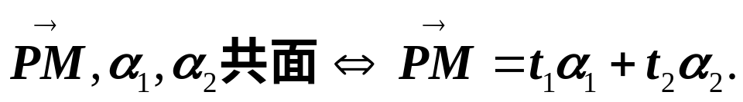
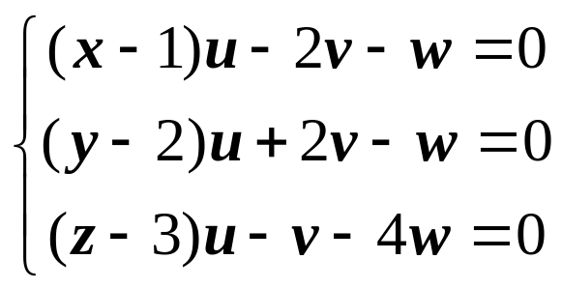
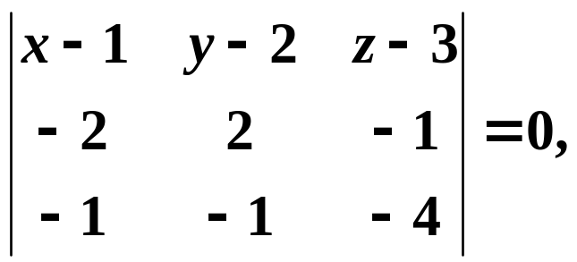
解法二
Π: 过点 Ρ, Q, R, 即过点 P 且与两个不共线向量 α₁, α₂ 平
行的平面.
Μ∈Π ⇔
故 (-1, t₁, t₂) 是 u, v, w 的齐次线性方程组
的非零解, 故

Slide 9
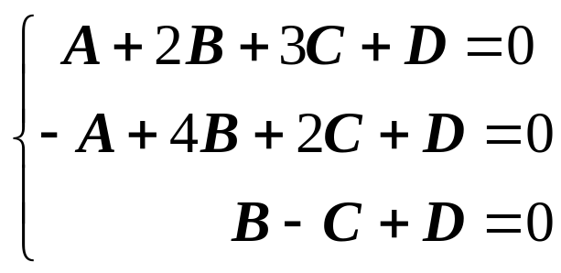
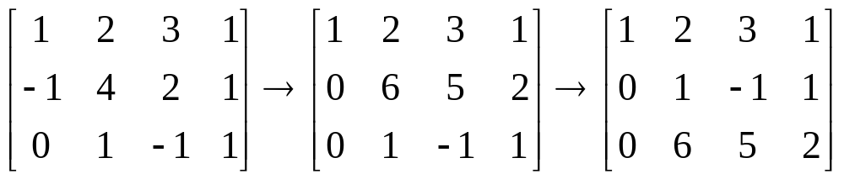
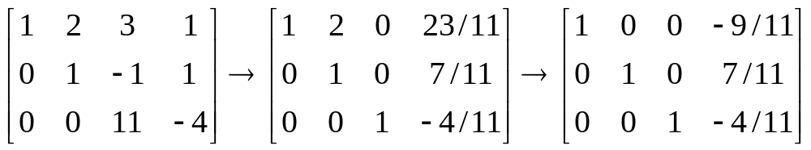
解法三 设所求平面为 Ax+By+Cz+D=0, 将 P, Q, R 点的坐
标代入, 得线性方程组
取 D = –11, 得 C = –4, B = 7, A = 9, 故所求平面的方程为
9x +7y–4z–11 = 0.

Slide 10
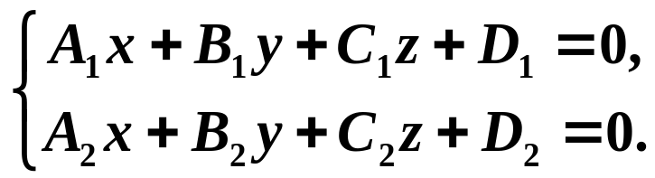
2. 两个平面的位置关系
在仿射坐标系下, 设两个平面方程是
    Π₁: Α₁x+Β₁ y+C₁ z+D₁ = 0,
Π₂: A₁x+B₂ y+C₂ z+D₂ = 0.
从几何上看, 它们可能相交, 平行, 重合.
从代数上看, 即方程组
有没有解? 有多少解? 可以证明
Π₁, Π₂ 相交 ⇔ A₁:B₁:C₁ ≠ A₂:B₂:C₂,
Π₁, Π₂ 平行 ⇔ A₁:A₂ = B₁:B₂ = C₁ :C₂ ≠ D₁:D₂,
Π₁, Π₂ 重合 ⇔ A₁:A₂ = B₁:B₂ = C₁ :C₂ = D₁:D₂.

Slide 11
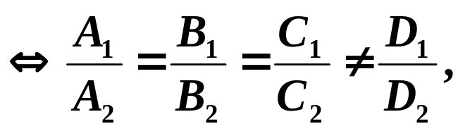
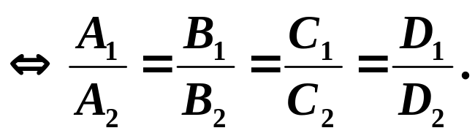
注意 上述平面的一般方程中系数出现零把比例写成分
数的形式时容易产生混淆. 例如书上写道
Π₁, Π₂ 平行
Π₁, Π₂ 重合
例3 求经过点 M(2, −3, 1) 且与平面 2x+3y−1 = 0 平行
的平面方程.
解 设所求平面为 2x+3y+D = 0, 点 M(2,−3,1) 在平面
上, 有 2×2+3×(−3)+D = 0, 解得 D = 5, 2x+3y+5 = 0 即
为所求平面的方程.

Slide 12
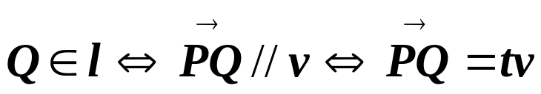
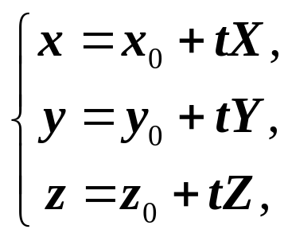
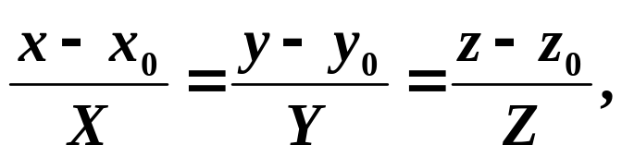
二、直线
1. 直线方程
给定一点 Ρ 及一个非零向量 ν 就可决定一条直线经过 Ρ
点且与 ν 平行, ν 称为该直线的方向向量. 设 Q 是空间中
任一点, 那么
设仿射坐标系下, Ρ(x₀, y₀, z₀), Q(x, y, z), ν = (X, Y, Z), 则有:
称为直线的参数方程. 消去参数 t, 得
称为直线的对称方程(或标准方程).
思考 方向向量中出现零分量怎么办?

Slide 13
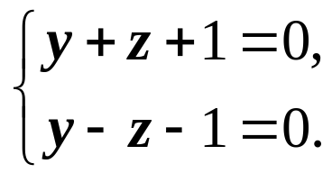
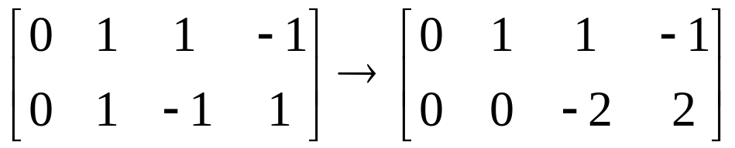
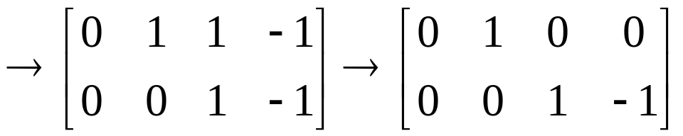
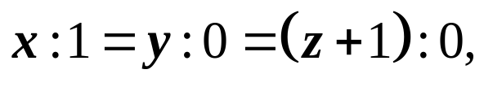
直线也可看成是两个平面的交线, 因而
表示一条直线, 称为直线的一般方程.
例4 求下列两个平面的交线的方程:
所求的交线的方程为
为一条过 (0, 0, -1) 点平行于 x 轴的直线.
思考 方向向量中出现两个零分量意味着什么? 方向向量
中出现一个零分量意味着什么?方向向量中没有零分量意
味着什么?

Slide 14
2. 直线的基本问题
(1) 根据已知条件求直线方程:
点向式; 两点式;
过给定点平行于给定直线;
过给定点垂直于给定平面.
(2) 直线方程形式的互化: 参数方程、标准方程(对称方程)、
一般方程.
(3) 判断直线与平面的位置关系
(4) 判定直线与直线的位置关系

Slide 15
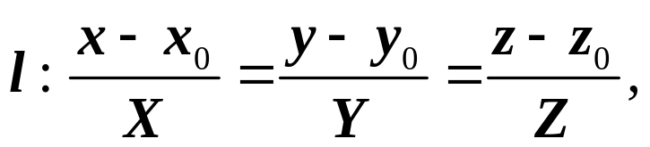

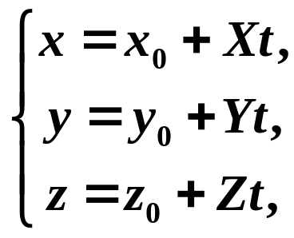
三、直线与平面的位置关系
把直线方程改写为参数形式:
代入到平面方程 Π, 并整理为:
(AX+BY+CZ)t+Ax₀+By₀+Cz₀+D = 0.
当 AX+BY+CZ ≠ 0 时, 可求出唯一的 t, 因而 l 与 Π 交
与一点;
当 AX+BY+CZ = 0 时,
若 Ax₀+By₀+Cz₀+D ≠ 0, 则方程无解. 因而 l 平行于 Π;
若 Ax₀+By₀+Cz₀+D = 0, 则方程对任意的 t 均有解, 即
直线 l 在平面 Π 上.

Slide 16
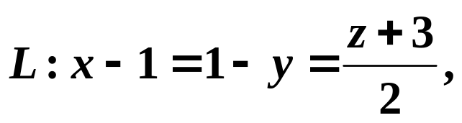
例5 已知平面 π: x−y–z−4 = 0, 直线
则下列结论中正确的是:
(A) 直线 L 与平面 π 相交.
(B) 直线 L 与平面 π 平行.
(C) 直线 L 与平面 π 垂直.
(D) 直线 L 在平面 π 内.
将 L 中点 (1+t, 1-t, 2t-3) 代入平面方程:
1× (1+t)+(-1)×(1-t)+(-1)×(2t-3)-4 = 0,
得 -1 = 0, 无解.

Slide 17
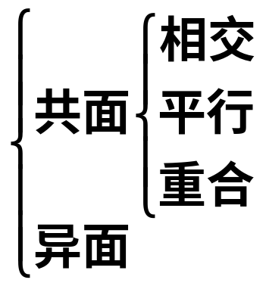
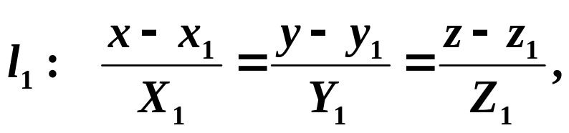


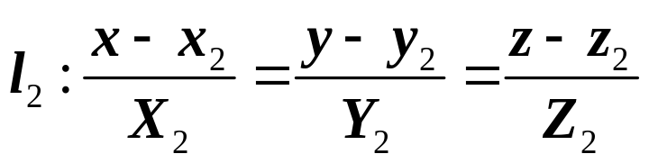


四、两条直线的位置关系
两条直线可能的位置关系:
正确理解异面直线的位置关系
如何判别给定直线的位置关系?
v₁
设两条直线 l₁, l₂ 方程如下:
•
P₁
P₂
•
v₂
通过分析向量 v₁, v₂, P₁P₂的位置关系, 可以得到两直线间
的位置关系.

Slide 18
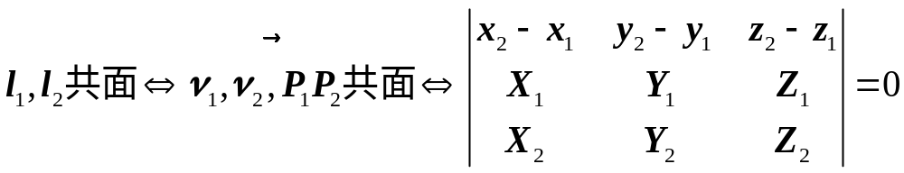
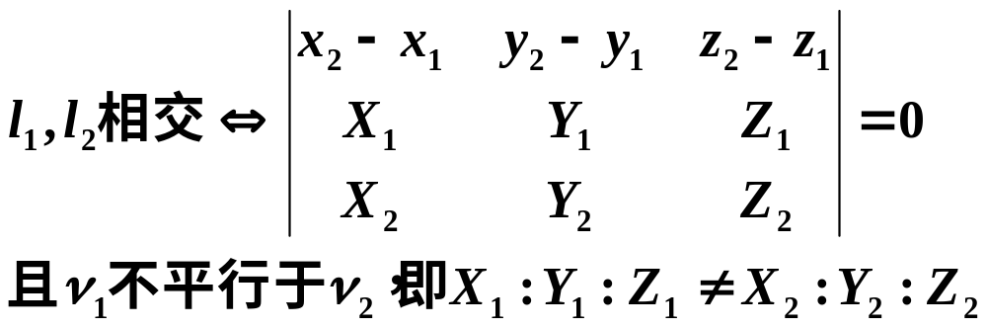
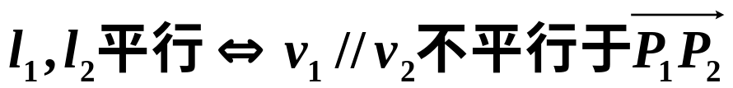
v₁
P₂
•
•
v₁
P₁
v₂
v₂

Slide 19
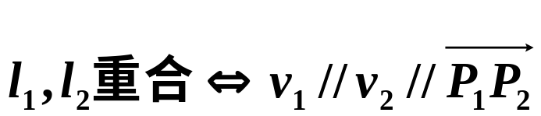
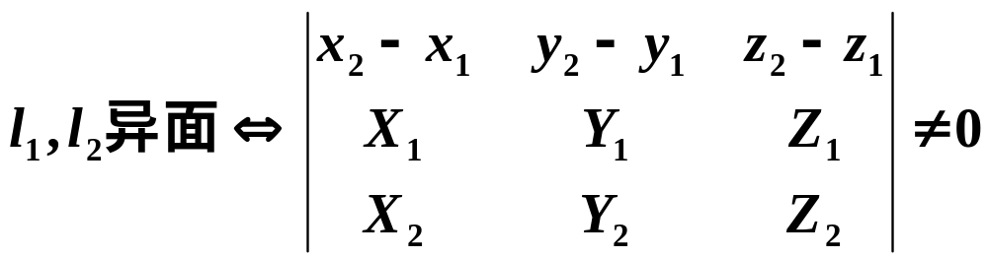
v₁
v₂
P₁
•
•
P₂

Slide 20
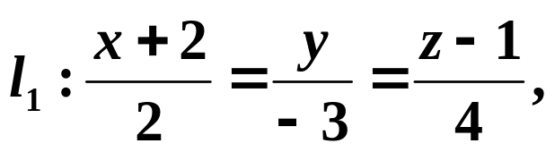
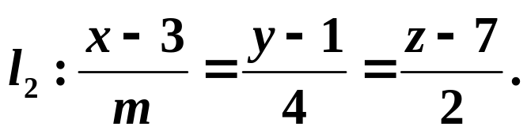

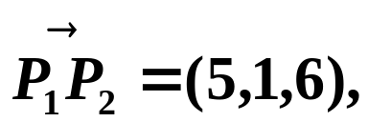

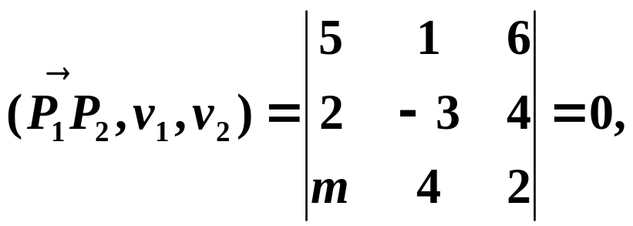
例6 判断 m 为何值时下面两直线相交:
解
分别在两直线上.
两直线的方向向量分别是:
由已知, 应当有
由此解出 m = 3.
显然 v₁ 不平行于 v₂, 故 m = 3 时, 两直线相交.

Slide 21
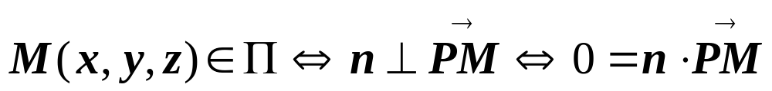


五、距离
1. 直角坐标系下平面的法方程
与已知平面 Π 垂直的非零向量 n 称为平面 Π 的法向量.
( n 与 Π 内任何向量垂直)
设平面 Π 的法向量是 n = (A, B, C), 而 P(x₀, y₀, z₀) 是平
面 Π 上一个点.
我们来直接推导平面 Π 的方程:
这就是平面 Π 的方程, 整理一下可得到:
其中
从形式看, 这个方程与平面在仿射坐标系下一般方程没有
差别, 但现在(A, B, C)具有几何意义, 它代表平面的法向量.

Slide 22
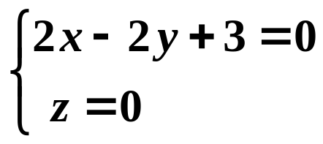


如果法向量 n = (A, B, C)是单位向量, 则称
Ax+By+Cz+D = 0 为平面的法方程.
例7 设有平面 2x-2y+3 = 0, 指出下面错误的结论是:
(A) 此平面的法向量为 n = i-j.
(B) 此平面垂直于 Z 轴.
(C) 此平面平行于 Z 轴.
(D) 此平面与 XOY 平面的交线是:
注 Z 轴的方程是:
参数方程是:
代入平面方程 2x – 2y +3 = 0, 有: 2×0 - 2×0 + 3 = 0,
无解, 所以此平面平行于 Z 轴, 故此平面不垂直于 Z 轴.

Slide 23
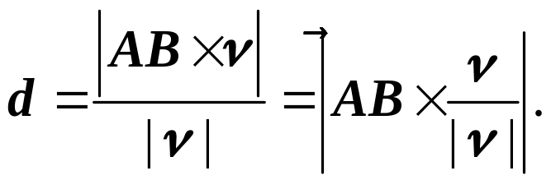


2. 直角坐标系下点到直线的距离
求 A 点到直线 l 的距离
d, 可在 l 上任取一点 B
构造向量 AB, 再取 l 的
方向向量 ν = BC, 那么
|AB×BC| 表示以 AB, BC
为边的平行四边形面积, 于是
A
d
l
B
ν
C
例8 求点 A(2, -3, -1) 到直线
的距离.
解

Slide 24





3. 直角坐标系下异面直线间的距离
假定有两条异面直线 l₁, l₂, 它们的方向向量为 ν₁, ν₂ (必不
共线), 而 P₁, P₂ 分别在两条直线上, 两条直线 l₁, l₂ 之间
的距离
例9 求下面两条异面直线的距离.
解

Slide 25
第11讲 作业
习题三:
17(3), 18, 19(2), 20(2),
21(1), 22, 24(1),25(2),
26(1), 27(2)

